Slide 1
Middleware в asp.net core
Сафиуллин Ринат Низамов Дамир

Slide 2
Что такое middleware?
Middleware (промежуточное ПО) — это компонент в ASP.NET Core, который обрабатывает HTTP-запросы и формирует HTTP-ответы. Аналогия : Конвейер

Slide 3
Конвейер middleware
Request => Kestrel => middleware1 => middleware2 => … => endpoint => response

Slide 4
Клиент и запрос
Всё начинается с клиента:
Это может быть браузер, мобильное приложение, десктопная программа или другой сервис.
Клиент формирует HTTP-запрос и отправляет его на сервер

Slide 5
Веб-сервер Kestrel
В ASP.NET Core используется встроенный веб-сервер Kestrel.
Его роль:
Принять входящий запрос от клиента.
Сформировать объект HttpContext, в котором содержится вся информация о запросе: заголовки, метод (GET/POST и т.д.), тело, cookies, информация об аутентификации.
Передать этот HttpContext дальше в конвейер обработки.

Slide 6
Middleware — сердце конвейера
Middleware (промежуточные компоненты) — это звенья цепочки, через которые проходит каждый запрос. Каждый Middleware может:
Выполнить какое-то действие до передачи запроса дальше.
Вызвать следующий Middleware (или не вызывать).
Выполнить действия после того, как следующий Middleware закончит работу.

Slide 7
Порядок имеет значение
Порядок подключения критически важен
Расположение Middleware в конвейере влияет на результат.
Каждый middleware выполняет свою логику
После выполнения он передаёт контекст следующему компоненту.
Примеры в репозитории
GitHub: DotNet-Hw-Middleware

Slide 8
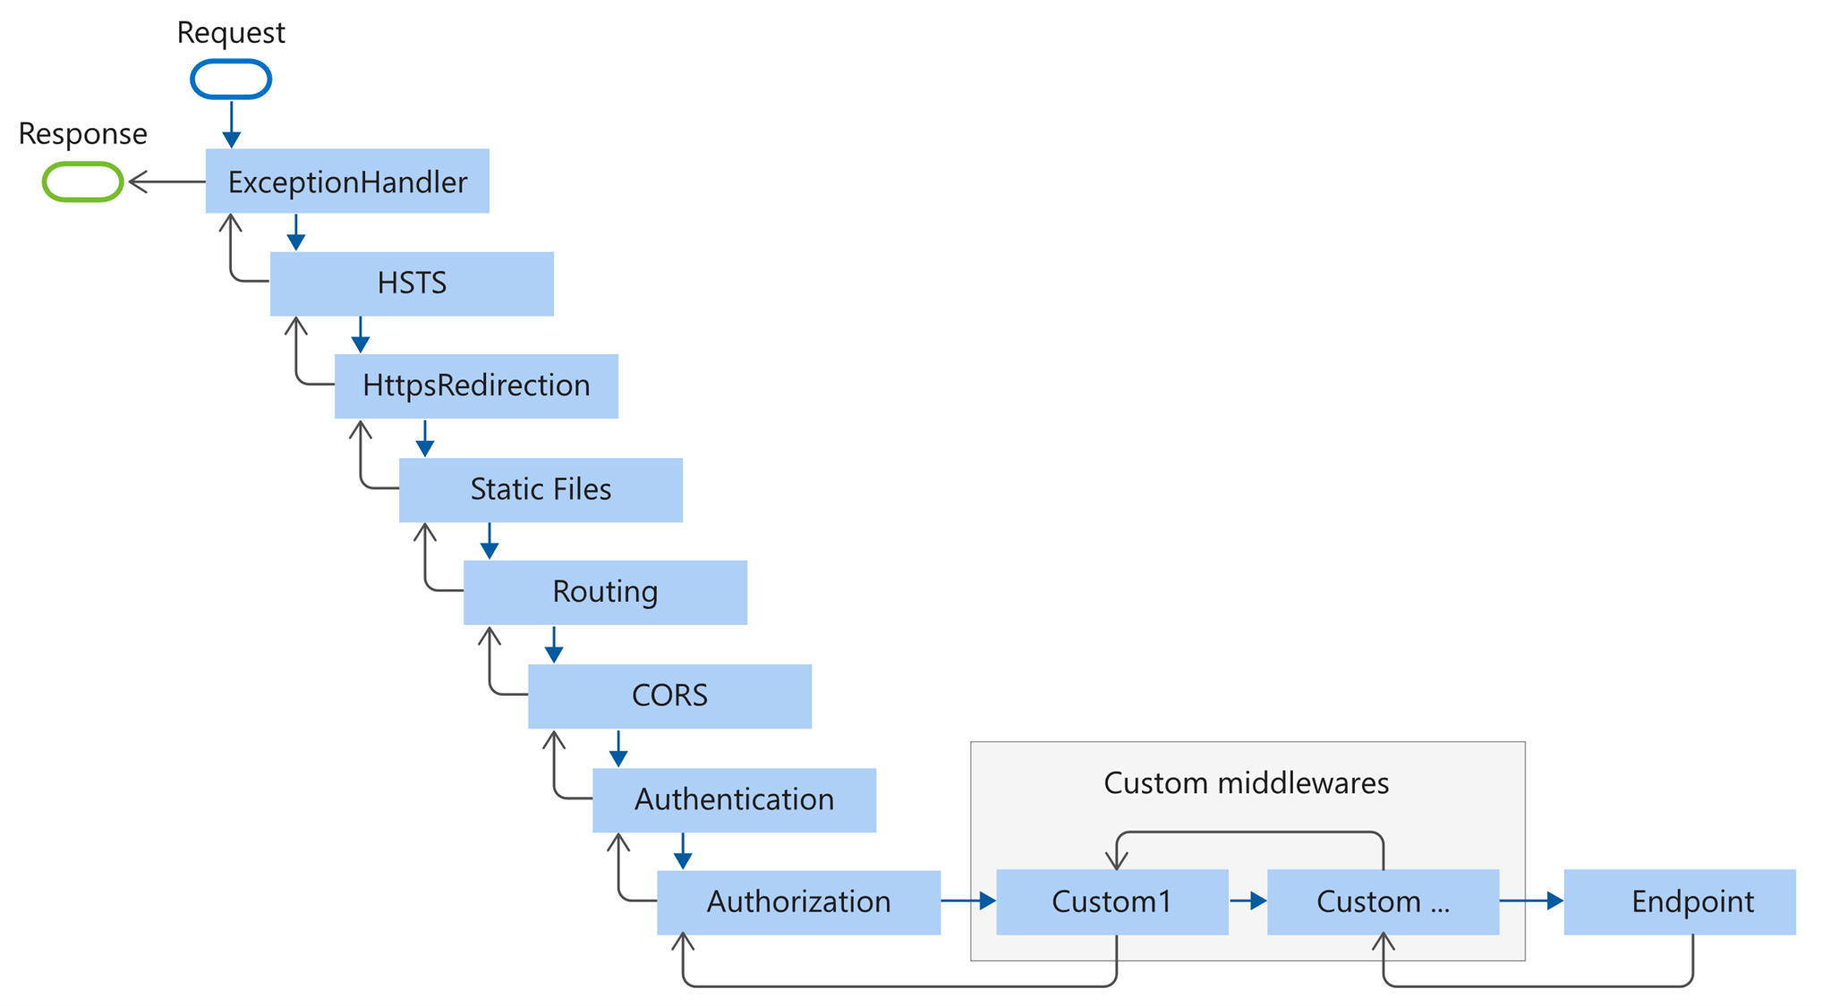
Встроенные middleware в asp.net core

Slide 9
Кастомные MiddleWare
Если не хватает встроенных, то есть возможность писать свои middleware.
Пример также есть в репозитории в гите

Slide 10
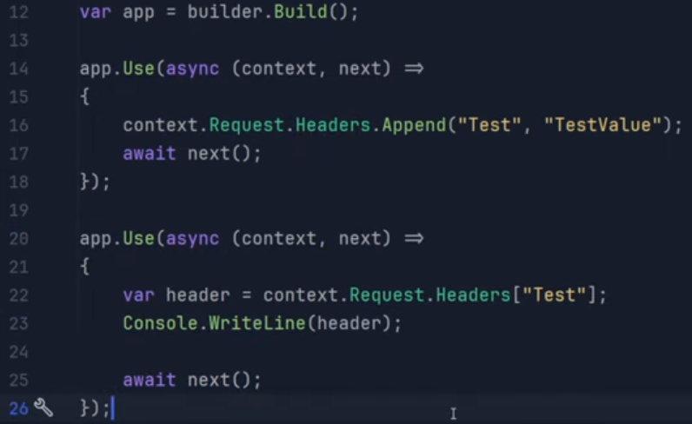

Slide 11
Методы Use(), run(), Map()
Use() – Продолжает цепочку (то есть вызывает _next)
Run() – “Конечный MiddleWare” прерывает цепочку вызовов
Map() – можно создать отдельные сценарии для различных путей (Разделит логику для Api, Admin, Public)

Slide 12
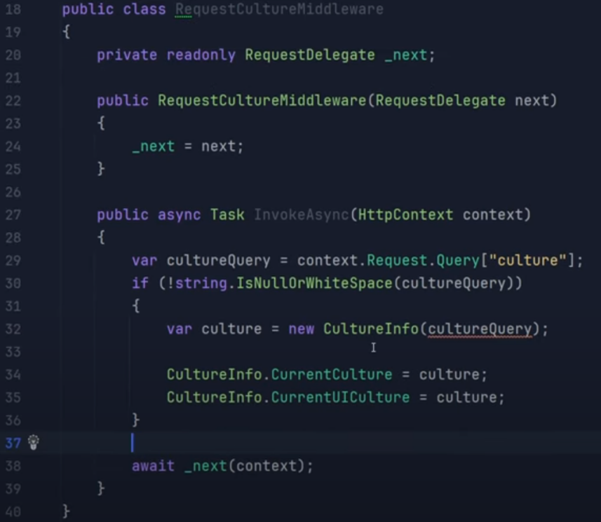

Slide 13
Best practices
Использовать асинхронность
Минимизировать логику в MiddleWare
Использовать try/catch
Пишите тесты (они легко тестируются изолированно)

Slide 14
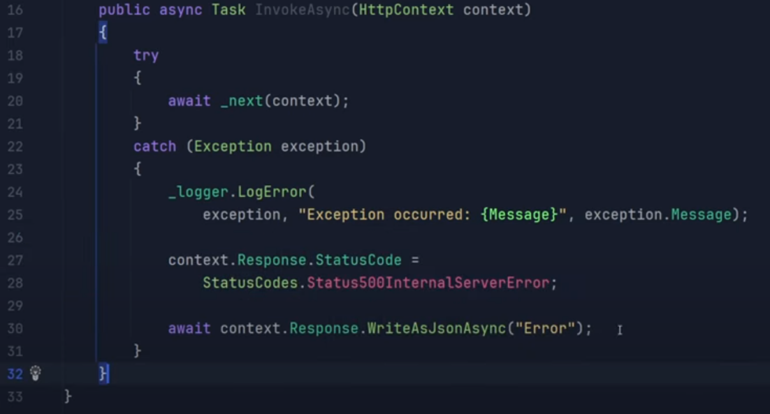

Slide 15
Endpoint Routing
После прохождения базовых Middleware запрос достигает системы маршрутизации (Endpoint Routing). Она определяет, к какому Endpoint должен быть направлен запрос.

Slide 16
Фильтры
Когда выбран контроллер и действие, в работу вступают фильтры.
Фильтры позволяют выполнить логику до или после вызова метода контроллера

Slide 17
Контроллеры и действия
На этом этапе вызывается конкретный метод контроллера (Action), куда передаются параметры запроса.
Контроллер формирует результат — это может быть JSON-ответ, HTML-страница, файл, статус-код и т.д.

Slide 18
Формирование ответа (Response)
После выполнения контроллера результат оборачивается в HTTP-ответ и начинает двигаться обратно:
Сначала через фильтры (например, ResultFilter может изменить результат).
Затем обратно через Middleware (например, Middleware для логирования запишет статус-код).
В конце Kestrel формирует полноценный HTTP-ответ и отправляет его клиенту.
Таким образом, запрос проходит вперёд по конвейеру к конечной точке, а ответ — назад, проходя те же Middleware.

Slide 19
Попробуйте расставить в правильном порядке
app.UseAuthorization();
app.UseAuthentication();
app.UseRouting();
app.UseStaticFiles();
app.UseHttpsRedirection();
app.MapControllers();

Slide 20
Ответ
app.UseHttpsRedirection(); Сразу перенаправляем на HTTPS
app.UseStaticFiles(); Отдаём статику до роутинга
app.UseRouting(); Определяем маршрут
app.UseAuthentication(); Сначала аутентификация
app.UseAuthorization(); Потом авторизация
app.MapControllers(); Подключение контроллеров / API

Slide 21
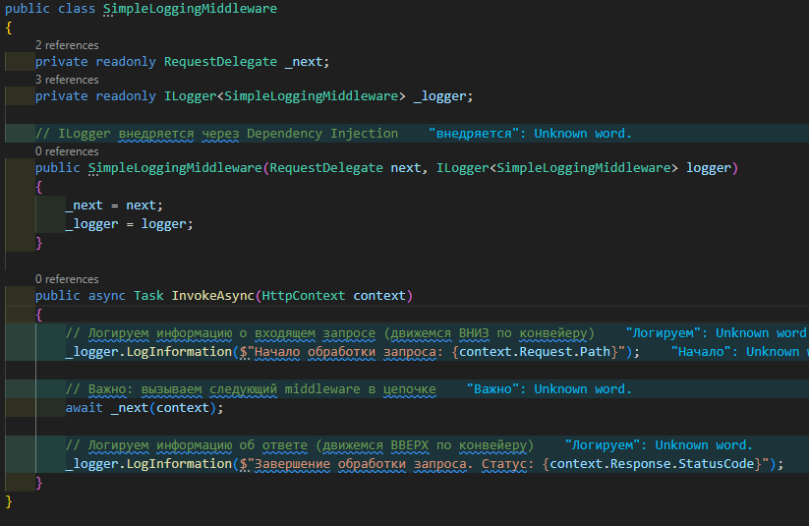

Slide 22
